Slide 1
KEMI · KAPITEL 4 · KEMISKA FÖRENINGAR OCH REAKTIONER
Introduktion till kemiska föreningar
Start: vad händer när atomer möts?
Vad händer när atomer möts? · Vad ingår i kapitlet?
Notes:
Presentationen följer grundtexten i kapitel 4. Anteckningarna innehåller handledning. Allt material är utkast (beta).

Slide 2
Vad händer när atomer möts?
Atomer som möts
Notes:
Fråga: varför blir en bit järn rostig men inte en guldring? Samla gissningar och spara dem till slutet av kapitlet.

Slide 3
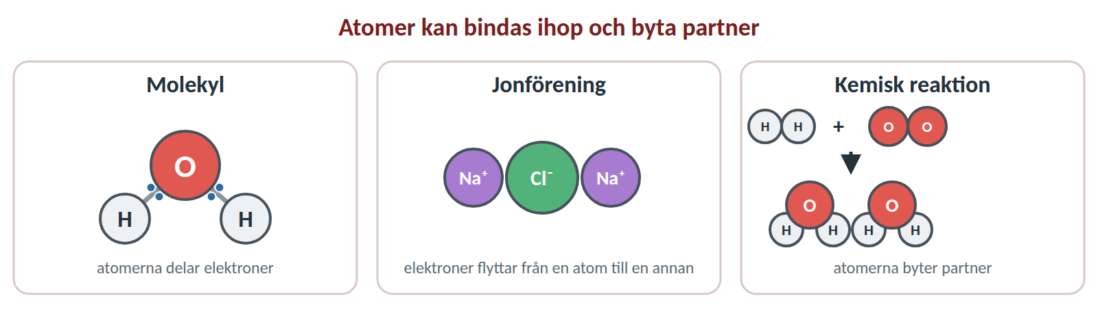
Från atomer till föreningar
Atomer kan binda till varandra.
Då bildas molekyler eller jonföreningar.
Kemiska reaktioner gör att atomerna byter partner.
Atomerna försvinner aldrig.
Notes:
Bilderna är schematiska. Koppla till skalmodellen från kapitel 3.

Slide 4
Vad ingår i kapitlet?
Delområde | Du lär dig
4.1 Molekyler och joner | Kovalent bindning, joner och jonbindning, egenskaper hos föreningar. Labb: leder lösningar elektrisk ström?
4.2 Kemiska reaktioner | Tecken på reaktion, reaktionsformler, massans bevarande, hastighet och energi. Labb: massan bevaras

Slide 5
Kolla dig själv
KOLLA DIG SJÄLV
Vad händer med atomerna i en kemisk reaktion?
Nämn en sak som du tror får järn att rosta.
Vilka två sorters föreningar ska vi undersöka?
Notes:
Låt eleverna svara i par eller på whiteboard. Facit finns i lärarversionen av kapitlet.

